Slide 1
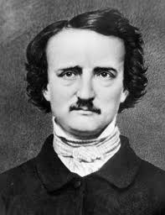
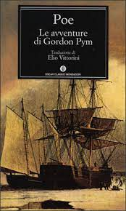
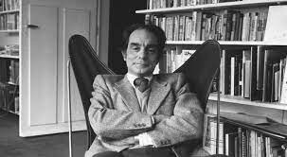
Italo Calvino e Edgar
Allan Poe

Slide 2
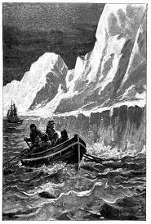
«Tra i titoli dorati dei dorsi allineati nello scaffale scelsi Gordon Pym e fu un esperienza tra le più emozionanti della mia vita: emozione fisica, perché certe pagine mi fecero letteralmente paura, ed emozione poetica, come richiamo d’un destino»

Slide 3

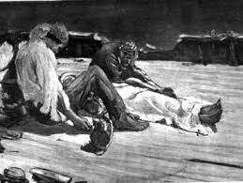
«Il Gordon Pym di Poe della “Biblioteca Romantica Mondadori” è stata una delle prime letture impegnative, totali, della mia fanciullezza.

Slide 4
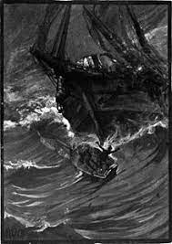
Agli anni di scuola risale l’abitudine di Calvino di apporre la firma e la data di acquisizione sul frontespizio del libro per indicarne il possesso. Leggeva con la matita in mano, annotava sul primo foglio di guardia i numeri delle pagine su cui tornare.

Slide 5


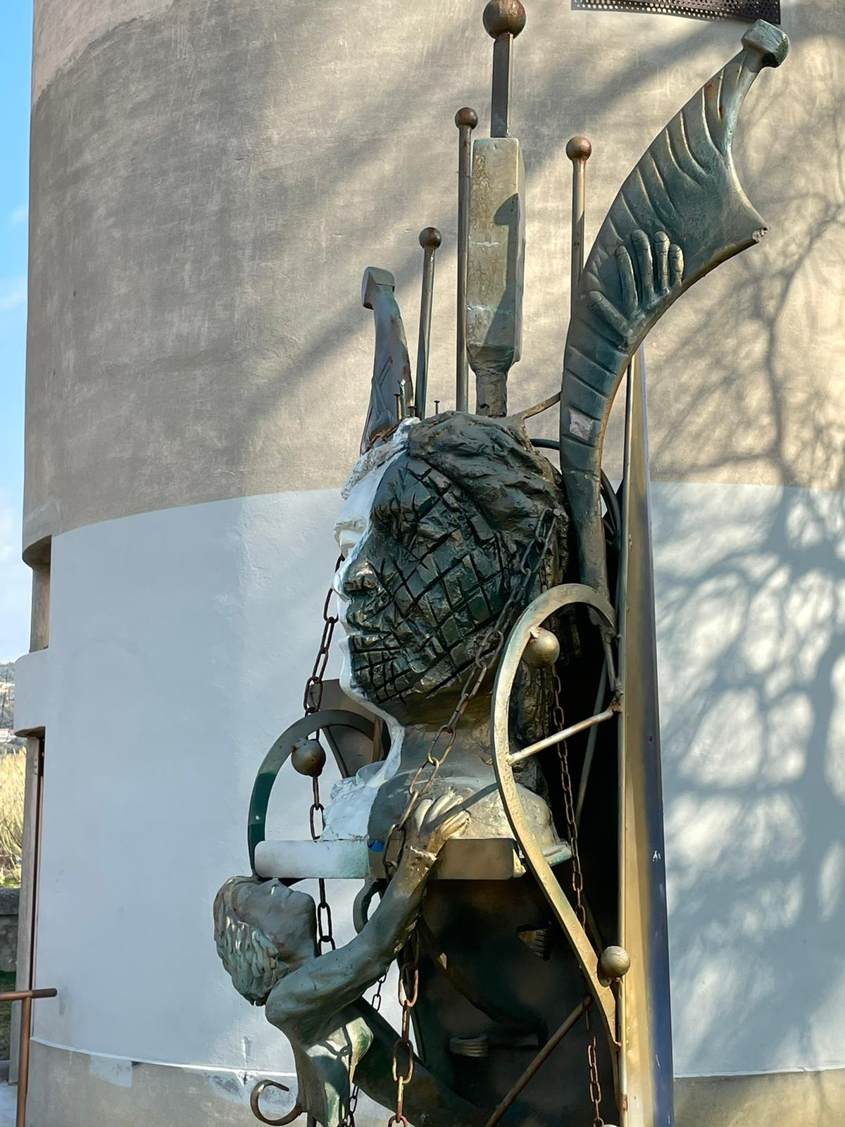

Citazioni da Edgar Allan Poe

